Slide 1

Проектирование уроков истории в условиях дистанционного обучения
Кубанова В. Е.,
директор МБОУ
«СОШ № 4 им. Ф. И. Толбухина»
г. Симферополя

Slide 2
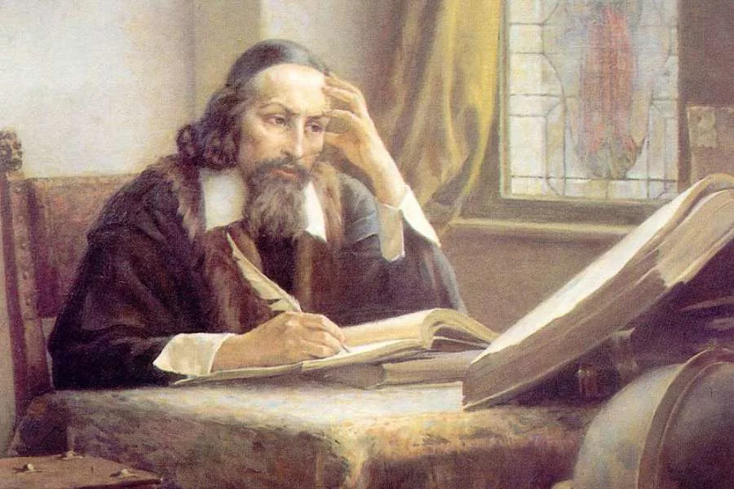
Из истории…
Считается, что первая попытка создания дистанционной формы образования была предпринята ещё Яном Коменским 350 лет назад, когда он ввёл в широкую образовательную практику иллюстрированные учебники.

Slide 3
Дистанционное образование в России
В России датой официального развития дистанционного образования можно считать 30 мая 1997 года, когда вышел приказ № 1050 Минобразования России, позволяющий
проводить эксперимент в сфере дистанционного образования.

Slide 4

«Дистанционное образование – это нечто большее, чем чтение, большее, чем прослушивание или просмотр, большее, чем заранее приготовленные учебные материалы, большее, чем технология, большее, чем самостоятельное изучение, большее, чем тренинг, большее, чем открытое обучение ...»
Bernd Schachtsiek,
Президент Европейской
ассоциации корреспондентных школ (AECS)

Slide 5

ОСНОВНЫЕ НЕДОСТАТКИ ДИСТАНЦИОННОГО УРОКА
Психологические:
отсутствие «живого» общения с учителем, между учащимися;
высокие требования к самоорганизации.
Технические:
несовершенство контента;
несовершенство технологий.

Slide 6

ТРЕБОВАНИЯ К УРОКУ
Внешний порядок(начало, окончание)
Внутренний порядок (структура)

Slide 7

МОДЕЛЬ СТРУКТУРЫ ДИСТАНЦИОННОГО УРОКА
1. Мотивационный блок.
2. Инструктивный блок (инструкции и методические рекомендации).
3. Информационный блок (система информационного наполнения).
4. Контрольный блок (система тестирования и контроля).
5. Коммуникативный и консультативный блок (система интерактивного взаимодействия участников дистанционного урока с учителем и между собой).

Slide 8
Алгоритм разработки урока
1.Определить тему урока. Выделить основные учебные элементы.
2.Определить тип урока (изучение новой темы, повторение, углубление, контроль и т.д.).

Slide 9
Алгоритм разработки урока
3.Выбрать наиболее оптимальной по техническим и технологическим особенностям модели дистанционного урока. (Учитывается уровень ИКТ-компетентности дистанционных учеников). Подготовить для них инструкцию по обучению и выполнению заданий.
4.Определить форму проведения дистанционного урока (вебинар, веб-квест, семинар, конференция и т.д.).

Slide 10
Алгоритм разработки урока
5.Выбрать способ доставки учебного материала и информационные обучающие материалы.
6.Выбрать форму структуризации учебных элементов, формы их предъявления ученикам (текстовые, графические, медиа, рисунки, таблицы, слайды и т.д)

Slide 11
Алгоритм разработки урока
7.Подготовить словарь по теме дистанционного урока.
8.Разработать контрольных заданий для каждого учебного элемента урока. Выбор системы оценивания и формирование шкалы и критериев оценивания ответов учеников.

Slide 12
Алгоритм разработки урока
9.Подобрать список литературы и гиперссылок на ресурсы Интернет
10. Определить время и длительность работы за компьютером, исходя из возрастной категории обучающихся.
Необходимо соблюдать длительность непрерывной работы за компьютером для обучающихся:
5-х классов - 15 мин,
6-7-х классов - 20 мин,
8-9-х классов - 25 мин,
10-11-х классов - 30 мин.

Slide 13
Алгоритм разработки урока
11. На основе анализа результатов уровня ИКТ-компетентности учеников подготовить для них инструкцию по обучению и выполнению заданий.
12. Провести тестирование урока, в том числе на различных разрешениях экрана и в различных браузерах.
13. Проведение урока.
14. Анализ урока

Slide 14

Важно
1. Проблемный подход к обучению
- понимание проблемной ситуации и осмысление проблемы;
- установление частных вопросов или проблем, поиск предпосылок для решения, выдвижения гипотез, предположений, возможных путей решения или самих решений;
- решение проблемы, оценка решения.
2. Соответствие урока дидактическим принципам: наглядность и точность при выработке представлений и понятий, опора на изученный материал, соответствие упражнений и контрольных заданий данному уроку и т.д.

Slide 15

Практика показывает эффективность:
1. Вводное занятие к теме. Проводится с целью обзора исторической темы в целом. Оформляется в виде набора веб-страниц на образовательном сервере.
2. Индивидуальное занятие-консультация. Проводится в различных формах с учетом особенностей каждого ученика.

Slide 16

Практика показывает эффективность:
3. Дистанционная конференция по электронной почте. Требует разработки структуры и регламента обсуждения одной проблемы в рамках дистанционной переписки.
4.Чат-занятие проводится в реальном времени и требует четкого расписании и формулировки вопросов-проблем, а также возможности записи текста занятия для анализа и использования в дальнейшем.
5. Веб-занятие имеет множество вариантов: дистанционные уроки на основе веб-квестов (специально подготовленных страниц со ссылками по изучаемой теме), а также конференций в виде форума, семинаров, деловых игр и др.

